Slide 1
Für Luan und Mattia · 10. August 2026
Vintage Mission
Was wir vorhaben, was es kostet und was ich von euch brauche.
Kleider zuerst. Uhren zweitens. Bänder zuletzt.
Notes:
Rahmen setzen: Das ist kein Vorschlag zum Abnicken, sondern eine Rechnung und ein Terminplan. Am Ende brauche ich drei Zusagen. Dauer rund 25 Minuten.

Slide 2
AUSGANGSLAGE
Der Foodtruck ist parkiert
Ein Webshop für exklusives Vintage im oberen Segment — Designerstücke, selbst eingekauft und weiterverkauft. Drei Stränge, in dieser Reihenfolge und nicht gleichzeitig.
1
2
3
AB SOFORT
AB NOVEMBER
AB FRÜHJAHR 2027
Kleider
Uhren
Bänder
Eigene Ware, eigenes Kapital. Das ist das Geschäft, das wir lernen müssen: einkaufen, bewerten, fotografieren, bepreisen. Alles davon überträgt sich später.
Über Jans Händlerkollegen, gegen Provision, ohne eigenen Wareneinkauf. Kein Kapital gebunden — dafür ein Haftungsthema, das sauber geregelt sein muss.
Eigene Marke, extern produziert. Kein Handel mit Fremdmarken-Bändern. Vier Artikel zum Start, nicht zwanzig.
«Zara, Mykonos, clean» beschreibt das Website-Design — nicht das Sortiment.
Notes:
Wichtig für die zwei: Die Reihenfolge ist kein Geschmack, sondern Kapital- und Risikologik. Kleider binden Geld, Uhren binden Haftung, Bänder binden am meisten Geld. Deshalb genau diese Reihenfolge.

Slide 3
DER EINSATZ
Was es euch kostet
Kein Vertrag über Jahre, kein Kredit, keine Kündigung. Ein befristeter Versuch mit einem festen Enddatum.
GELD, JE PERSON
ZEIT PRO WOCHE
BIS ZUM ENTSCHEID
SCHLIMMSTER FALL
CHF 900
5 h / 3 h
90 Tage
CHF 900
einmalig, zusammen CHF 2'700
Luan / Mattia · Jan 15 h
Messung ab 28.09., Gate 04.01.
mehr kann keiner verlieren
WICHTIG
Jeder Fehlkauf kostet CHF 90, nicht CHF 6.
Im oberen Segment ist der einzelne Griff daneben teuer. Zehn Fehlkäufe sind eine ganze Einlage. Deshalb kauft niemand nach Gefühl — es gibt eine schriftliche Kriterienliste, und die läuft am Handy mit.
Notes:
Hier nicht beschönigen. Die 900 sind echtes Geld, das weg sein kann. Aber es ist gedeckelt und befristet — das ist der Punkt, den beide hören müssen.

Slide 4
DAS MODELL
Was ein Stück verdient
Gerechnet pro beschafftem Stück, nicht pro verkauftem. Nur so zählt jeder Ladenhüter mit — und genau daran scheitert die Rechnung sonst.
CHF 280
× 50 %
− CHF 90
− CHF 10
CHF 40
Verkaufspreis
Durchverkaufsquote
Einkauf
Versand und Gebühren
je beschafftem
Stück
Durchschnitt im oberen Segment
die Hälfte wird in 6 Monaten verkauft
fällt für jedes Stück an, auch für die unverkauften
CHF 20 je verkauftem Stück, anteilig
CHF 32 pro Arbeitsstunde
CHF 1'200 für die ganze Charge
75 Minuten pro Stück: suchen, prüfen, waschen, dämpfen, fotografieren, einstellen, verpacken.
30 Stück über sechs Monate, bei rund 37 Arbeitsstunden zu dritt.
Notes:
Die entscheidende Zeile ist «pro beschafftem Stück». Wer pro verkauftem Stück rechnet, kommt auf 170 Franken Marge und fühlt sich reich — die 15 unverkauften Stücke im Keller tauchen in der Rechnung nicht auf.

Slide 5
DER HEBEL
Alles hängt an der Durchverkaufsquote
Nicht am Preis. Ein höherer Verkaufspreis bringt wenig, wenn die Stücke liegen bleiben — eine höhere Quote verändert alles.
UNTER 34,6 %
Verlust
Arbeitszeit noch nicht gezählt.
UNTER 46,6 %
Wir arbeiten gratis
Eigene Stunde zu CHF 25 gerechnet.
BEI 70 %
CHF 74 pro Stunde
Dann trägt sich das Ganze.
Geplant sind 50 %. Das liegt gut drei Punkte über dem Punkt, an dem unsere Arbeit gratis ist.
Notes:
Das ist die wichtigste Folie. Die 50 Prozent sind kein komfortabler Plan, sondern knapp. Wer das versteht, versteht auch, warum die Einkaufskriterien so streng sind.

Slide 6
EHRLICH GERECHNET
Die erste Charge macht uns nicht reich
Damit niemand nach drei Monaten enttäuscht ist: so sieht der beste realistische Fall aus.
DECKUNGSBEITRAG GESAMT
PRO KOPF
WAS SIE WIRKLICH LIEFERT
CHF 1'200
CHF 400
Eine Zahl
über sechs Monate
vor Steuern, nach 37 Arbeitsstunden
die Durchverkaufsquote, die heute niemand kennt
Die erste Charge ist ein Messinstrument, kein Einkommen.
Verdient wird ab Charge zwei — mit bekannter Quote und geschärften Kriterien. Wer die 400 Franken als Lohn betrachtet, hat den Zweck des Versuchs missverstanden.
Notes:
Diese Folie ist die wichtigste für die Beziehung. Wenn ich sie weglasse und im Januar kommen 400 Franken raus, fühlen sich beide betrogen. Sage ich sie heute, ist das Ergebnis erwartungsgemäss.

Slide 7
DER VERKAUF
20 Stück im eigenen Shop, 10 auf Ricardo
Eine neue Website hat am ersten Tag null Besucher. Verkaufen wir dann wenig, wissen wir nicht, ob der Einkauf schlecht war oder ob schlicht niemand da war — und genau dafür machen wir den Versuch.
20 STÜCK
10 STÜCK · KONTROLLGRUPPE
Eigener Shop
Ricardo
Eigene Marke, eigene Kunden, keine Plattformgebühr. Zahlung über Stripe: TWINT 1.9 % plus 30 Rappen, Karten 2.9 % plus 30 Rappen, keine Grundgebühr. Instagram läuft ab Woche 1 mit, nicht erst zum Launch.
Gleiche Preise, quer durch Marken und Preislagen ausgewählt. Ricardo hat die Nachfrage, die wir noch nicht haben. Wer hier die Ladenhüter abschiebt, macht die Messung wertlos.
Nach 90 Tagen: verkauft Ricardo deutlich besser, ist unser Problem die Reichweite und der Einkauf stimmt. Verkauft Ricardo auch schlecht, war der Einkauf falsch — und die schönste Website hätte daran nichts geändert.
Notes:
Falls jemand fragt, warum wir überhaupt auf eine Plattform gehen, wenn wir doch eine eigene Seite bauen: weil zehn Stück auf Ricardo der Preis dafür sind, dass wir im Januar eine belastbare Antwort haben statt einer Vermutung.

Slide 8
DIE ROLLEN
Wer macht was — und wie viel
Ungleiche Zeit ist kein Problem. Ungeklärte Erwartung schon. Deshalb steht hier, womit jeder rechnen kann.
MOTOR
HANDEL
PRÜFUNG
Jan
Luan
Mattia
15 h / Woche
5 h / Woche
3 h / Woche
Alles mit Termindruck: Einkauf, Aufbereitung, Fotografie, Shop-Inhalte, Zahlen, RAV. Hat aktuell am meisten Zeit und macht es gern.
Alles, was Verhandlung und Verlässlichkeit braucht, aber planbar terminiert werden kann: der Uhrenhändler, die Verträge, Preise, Buchhaltung. Flexibel gelegt.
Asynchrone Arbeit ohne Frist: Echtheitsrecherche, Vergleichspreise, Produkttexte, Zweitmeinung per Foto bei Einkäufen über CHF 200. In den ersten Wochen auch mal null — so eingeplant.
Fällt jemand aus, wird umverteilt statt nachgetragen. Auch das steht im Gesellschaftsvertrag.
Notes:
Mattia direkt ansprechen: Deine drei Stunden sind so geschnitten, dass sie um zwei Uhr nachts am Handy erledigt werden können. Kein Termin, keine Übergabe, keine Blockade für die anderen.

Slide 9
DAS GELD
Wie wir teilen bei ungleicher Arbeit
Gleiche Anteile bei ungleicher Arbeit halten genau so lange, bis der Erste rechnet. Deshalb zwei getrennte Töpfe und eine feste Reihenfolge.
ZUERST
DANN
ZULETZT
Einlagen zurück
Stunden × CHF 25
Rest zu je einem Drittel
Jeder bekommt seine CHF 900 zurück, bevor von Gewinn die Rede ist. Das Kapital ist bei allen gleich, also bleibt es gleich behandelt.
Jeder erfasst seine Zeit in der App. Die Stunden werden als Vorwegvergütung aus dem Gewinn abgegolten. Kein Gewinn, keine Vergütung — es entsteht nie eine Lohnschuld.
Was übrig bleibt, wird gedrittelt. Wer mehr gearbeitet hat, hat das über die Stunden schon bekommen; wer weniger konnte, verliert seinen Anteil nicht.
Für Jan zusätzlich: diese Vergütung ist gegenüber dem RAV Zwischenverdienst und wird gemeldet.
Notes:
Der Punkt, der Streit vermeidet: Arbeit und Kapital werden getrennt abgegolten. Niemand muss sich schlecht fühlen, weil er weniger Zeit hat, und niemand arbeitet für die anderen gratis.

Slide 10
DER PLAN
Von heute bis zum Entscheid
Phase 0
Fundament
10. – 16. Aug
RAV, Kriterien, Rollen, Domain. Kein Franken ausgegeben.
Phase 1
Verträge und Struktur
17. – 30. Aug
Gesellschaftsvertrag, Uhrenmodell, Konto, Echtheitsprotokoll.
Phase 2
Ware und Shop
31. Aug – 27. Sep
30 Stück beschaffen und fotografieren. Website entsteht parallel.
Phase 3
Launch
28. Sep – 4. Okt
Alles online. Tag 0 der Messung.
Phase 4
Verkaufen und messen
5. Okt – 27. Dez
90 Tage Daten. Kein Nachkauf. Uhren ab November, Bänder-Recherche ab November.
Phase 5
Gate
4. Januar 2027
Entscheid nach der Regel, die wir heute festlegen.
53 Aufgaben mit Namen, Frist und Aufwand liegen in der App. Änderbar — ein Plan, den niemand anfasst, ist keiner.
Notes:
Nicht Zeile für Zeile vorlesen. Nur zwei Dinge betonen: in Phase 0 und 1 wird kein Geld ausgegeben, und in Phase 4 wird nicht nachgekauft, egal wie gut es läuft.

Slide 11
DIE BREMSE
Die Abbruchregel legen wir heute fest
Im Januar ist jede Zahl verhandelbar, wenn man sie erst dann bewertet. Deshalb steht die Regel vorher — dann ist sie im Januar noch etwas wert.
AB 9 VON 30 VERKAUFT
5 BIS 8 VERKAUFT
UNTER 5 VERKAUFT
Weiter
Korrigieren
Stopp
Charge 2 mit doppelter Menge und den gleichen Kriterien. Der Kurs stimmt.
Kein Nachkauf. Erst Kanal und Preis anpassen, Restbestand abverkaufen, dann neu messen.
Der Einkauf war falsch. Restbestand abverkaufen und entweder Kriterien komplett neu — oder wir lassen es.
Und unabhängig davon: liegt der Stundenlohn unter CHF 25, schlägt das Projekt keinen Nebenjob. Auch das gehört im Januar ausgesprochen.
Notes:
Zustimmung hier aktiv einholen. Wenn beide die Regel heute mittragen, wird die Januarsitzung eine Ablesung statt einer Diskussion.

Slide 12
BEVOR GELD FLIESST
Vier Dinge, die geklärt sein müssen
Rechtsform
Uhrenvertrag
Ohne schriftlichen Vertrag sind wir eine einfache Gesellschaft nach Art. 530 ff. OR: unbeschränkte, solidarische Haftung mit dem Privatvermögen. Jeder haftet für alles — auch für das, was die anderen entscheiden.
Provision, Echtheitsgarantie mit Rückgriff, Versicherung während der Lagerung, und die Frage, wer bei Zahlungsausfall haftet. Bei Stückpreisen über CHF 2'000 einmal 60 Minuten Rechtsberatung, CHF 300 bis 500.
RAV
Echtheit
Jans selbständige Nebentätigkeit ist meldepflichtig. Das Gespräch gehört vor die Anmeldung und vor das erste Inserat — nicht danach.
Im Designer-Segment ist die Authentifizierung das eigentliche Geschäft. Prüfprotokoll mit sieben Punkten je Artikel, klare Formulierung im Shop, und eine namentlich benannte Person, die freigibt.
Notes:
Das ist die unbequeme Folie. Kurz halten, aber die Solidarhaftung ausdrücklich sagen: Wenn ich einen Fehler mache, haftet ihr mit eurem Privatvermögen. Deshalb der Vertrag, und deshalb bei den Uhren Vorsicht.

Slide 13
DAS GRÖSSTE RISIKO
Bei den Uhren entscheidet eine Frage
Wer stellt die Rechnung an den Kunden? Entscheidend ist der Auftritt nach aussen, nicht die Bezeichnung im Vertrag: eigener Checkout und eigene Rechnung machen uns zum Verkäufer, egal was auf dem Papier steht.
EMPFEHLUNG FÜR DEN START
SPÄTER, WENN DIE STRUKTUR TRÄGT
Vermittlung
Kommission
Der Händler ist Verkäufer und haftet. Wir vermitteln und kassieren Provision. Kostet Konversion — der Kunde wechselt zu seinem Checkout — und spart die Haftung.
Wir verkaufen in eigenem Namen nach Art. 425 ff. OR und haften gegenüber dem Kunden für Echtheit und Mängel. Bessere Marge, volles Risiko.
Bei CHF 2'700 Eigenkapital und Haftung mit dem Privatvermögen kann ein einziger strittiger Uhrenverkauf mehr kosten, als das ganze Projekt je einbringt.
Notes:
Luan führt das Gespräch mit dem Händler. Die eine Frage, die er mitnimmt: Wer steht auf der Rechnung? Alles andere im Vertrag ist Detail.

Slide 14
DER AUSBLICK
Bänder: die Mindestmenge entscheidet
Eigene Marke, extern produziert, vier Artikel zum Start. Klingt nach dem kleinsten Strang und ist finanziell der grösste.
BEI MOQ 100 UND 4 ARTIKELN
ZUM VERGLEICH: KLEIDER-CHARGE
VORLAUF BIS ZUR WARE
CHF 4'800
CHF 2'700
4 – 6 Monate
400 Stück Lager zu EK CHF 12
unser gesamtes Startkapital
Recherche ab November, Ware im Frühjahr
Markenschutz beim IGE
Die Regel
CHF 450 für 10 Jahre und drei Klassen, minus CHF 100 bei elektronischer Anmeldung — also CHF 350. Vorabrecherche kostenlos über swissreg.ch.
Bänder erst, wenn die Kleider-Charge Geld zurückgespült hat — oder mit einem Hersteller, dessen Mindestmenge bei 30 liegt.
Notes:
Nur kurz. Der Punkt ist, dass Bänder nicht das kleine Nebenprojekt sind, für das man sie hält. Entscheiden wir erst nach dem Gate.

Slide 15
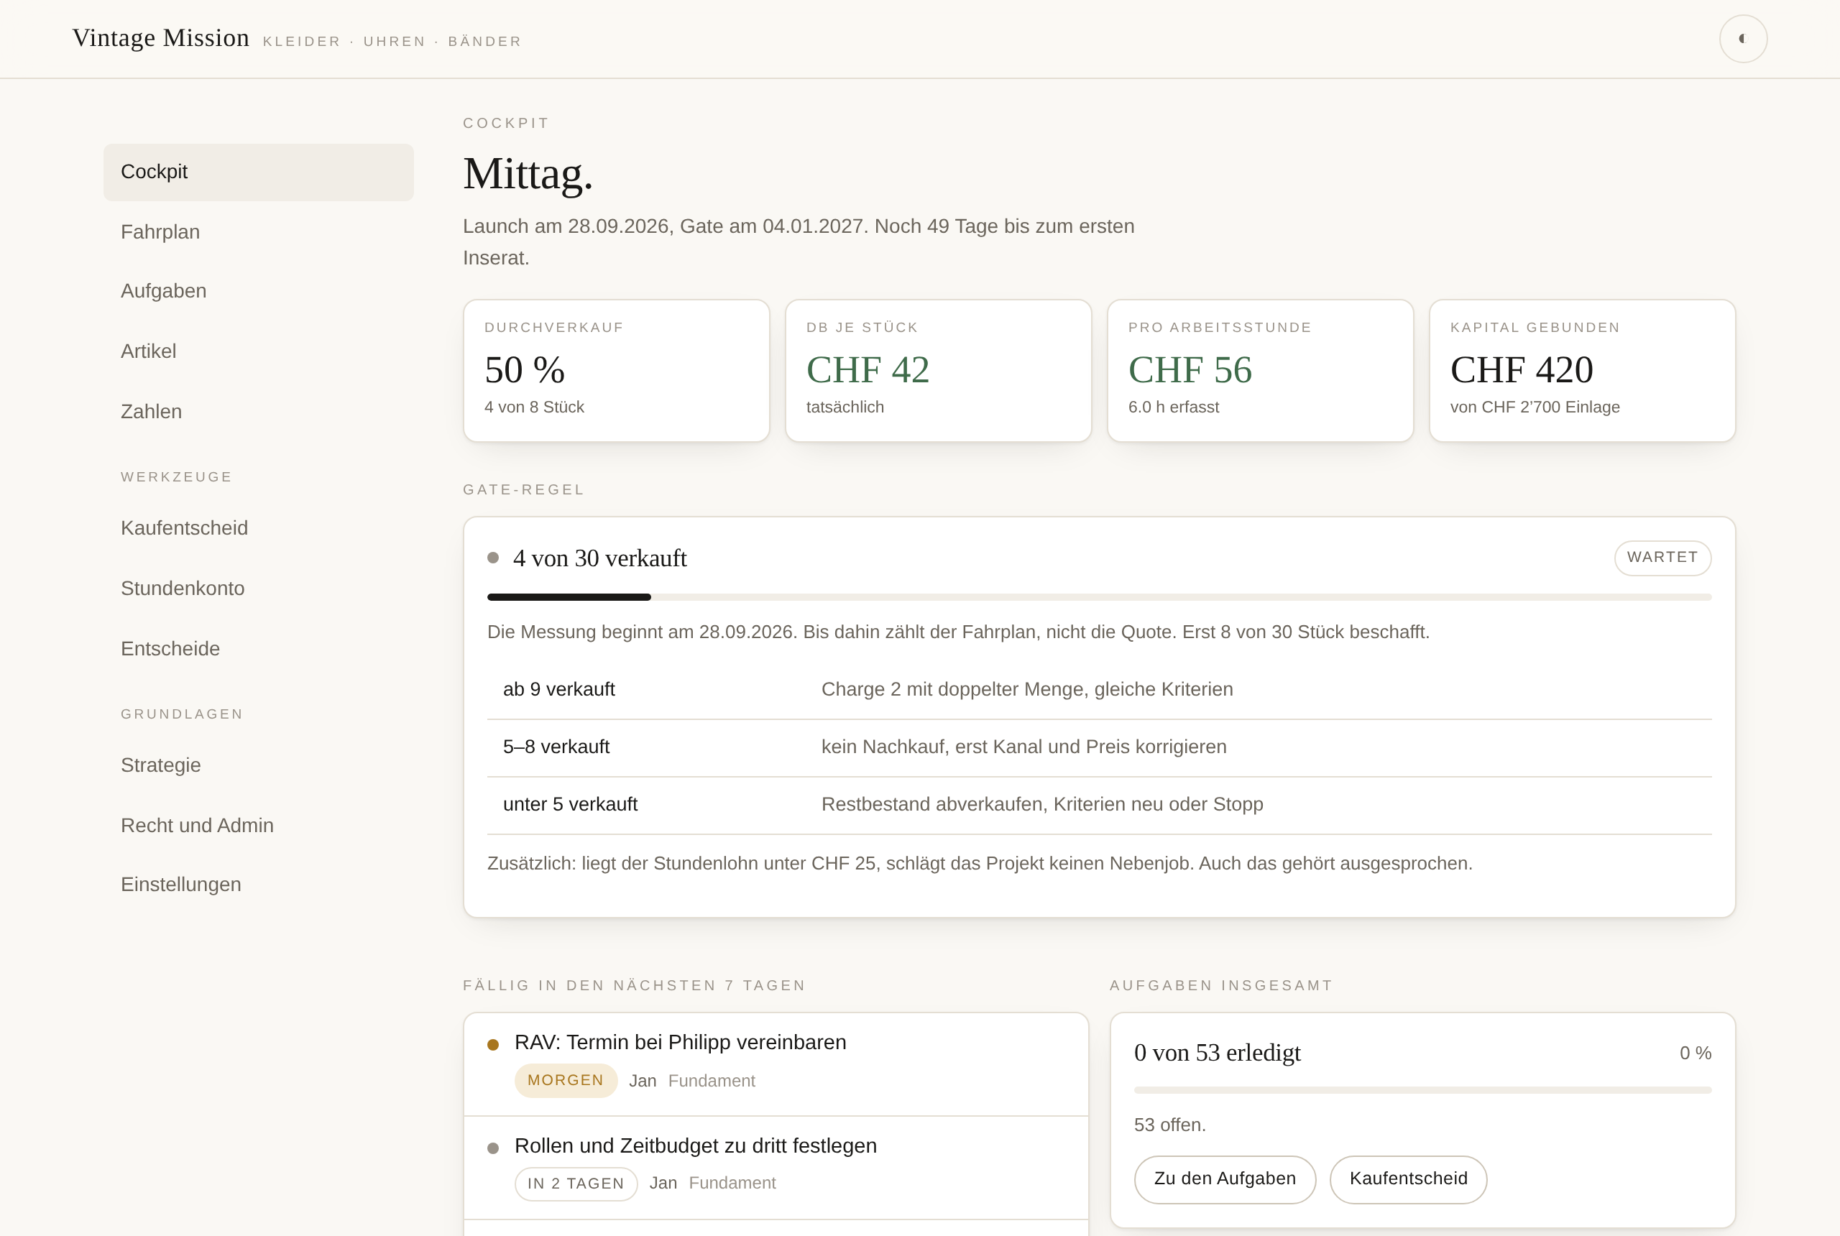
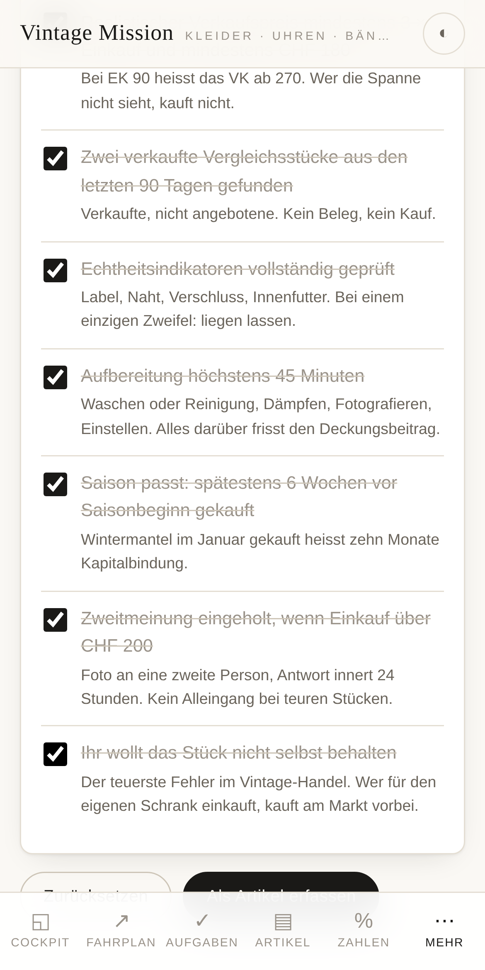
DAS WERKZEUG
Wir arbeiten alle im gleichen Stand
Fahrplan, Aufgaben, Artikel-Log, Zahlen und der Kaufentscheid fürs Ladengeschäft. Läuft am Rechner und als App auf dem Homescreen, auch offline.
Kaufentscheid
Elf harte Kriterien plus Preisprüfung. Im Laden auszufüllen, bevor Geld fliesst — die Ampel sagt kaufen oder liegen lassen.
Artikel-Log
Einkaufspreis, Bearbeitungsminuten, Einstelldatum, Verkauf. Daraus entsteht die einzige Zahl, die im Januar zählt.
Stundenkonto
Damit «gerecht verteilt» eine Zahl ist und kein Gefühl.
Notes:
Link zeigen und beide einladen, es einmal zu öffnen. Wichtig: Daten liegen lokal auf dem Gerät, Austausch über die Backup-Datei — nicht gleichzeitig an denselben Zahlen arbeiten.

Slide 16
DER ABSCHLUSS
Drei Zusagen, dann fangen wir an
BEIDE
Einlage von CHF 900
bis Sonntag, 16. August
Auf ein gemeinsames Konto, nicht auf ein Privatkonto. Jede Einzahlung mit Datum im Vertrag.
BEIDE
Gesellschaftsvertrag unterschreiben
bis Freitag, 28. August
Entwurf kommt bis 21. August. Wir gehen ihn zu dritt Punkt für Punkt durch.
LUAN
Gespräch mit dem Uhrenhändler
bis Montag, 24. August
Eine Frage mitnehmen: Wer stellt die Rechnung an den Kunden?
Und für mich: das RAV-Gespräch. Das steht ganz oben, weil davon abhängt, wie viel Zeit ich überhaupt einbringen kann.
Notes:
Nicht mit einer Frage enden, sondern mit den drei Zusagen und den Daten. Wenn heute jemand zögert, lieber jetzt klären als im Oktober.

